Slide 1

TOJAN-SPY
PROYECTO FINAL – ALGORITMOS MALICIOSOS
MALWARE
17/07/2022
AMELIA CEPEDA
ID 1099855

Slide 2

TABLA DE CONTENIDO
01
02
03
04
¿Qué es un troyano?
¿Cómo funcionan los keyloggers?
Explicación del malware
Demostración

Slide 3
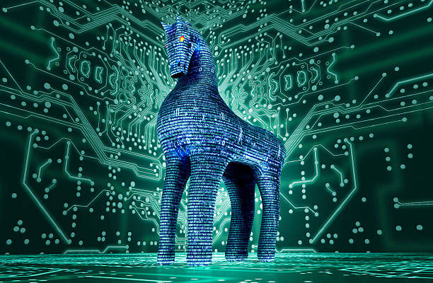
¿Que son los troyanos?
Un troyano oculta software malicioso dentro de un archivo que parece normal. Hay una gran cantidad de virus troyanos en Internet que pueden realizar diversas tareas. La mayoría de los troyanos tienen como objetivo controlar el equipo de un usuario, robar datos e introducir más software malicioso en el equipo de la víctima.

Slide 4
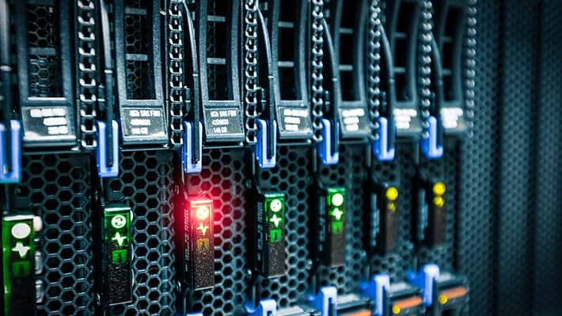
¿Cómo funcionan los keyloggers?
Los keyloggers realizan un seguimiento y registran cada tecla que se pulsa en una computadora, a menudo sin el permiso ni el conocimiento del usuario.

Slide 5
Explicación del Malware
Tipo de Malware
Entorno de ejecución
Trojan-Spy
Windows 10

Slide 6

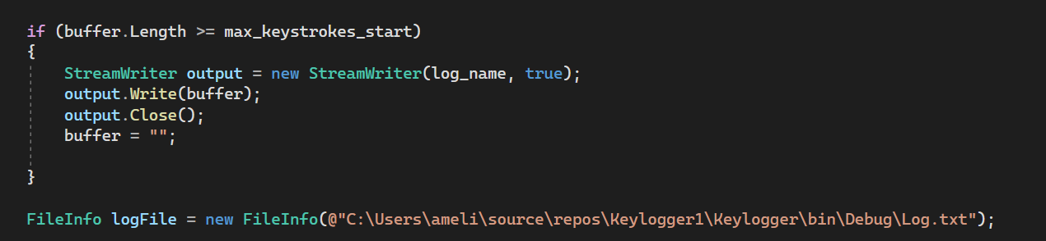
Codigo Fuente
BREAKTHROUGH
HYDROGEN TECHNOLOGY
BY SLIDESGO
‘22

Slide 7
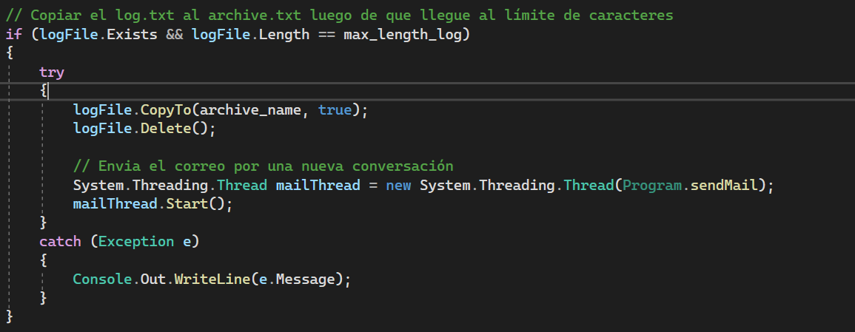
Codigo Fuente
BREAKTHROUGH
HYDROGEN TECHNOLOGY
BY SLIDESGO
‘22

